Slide 1
Супермаркет
Часть3: Кто работает в супермаркете

Slide 2
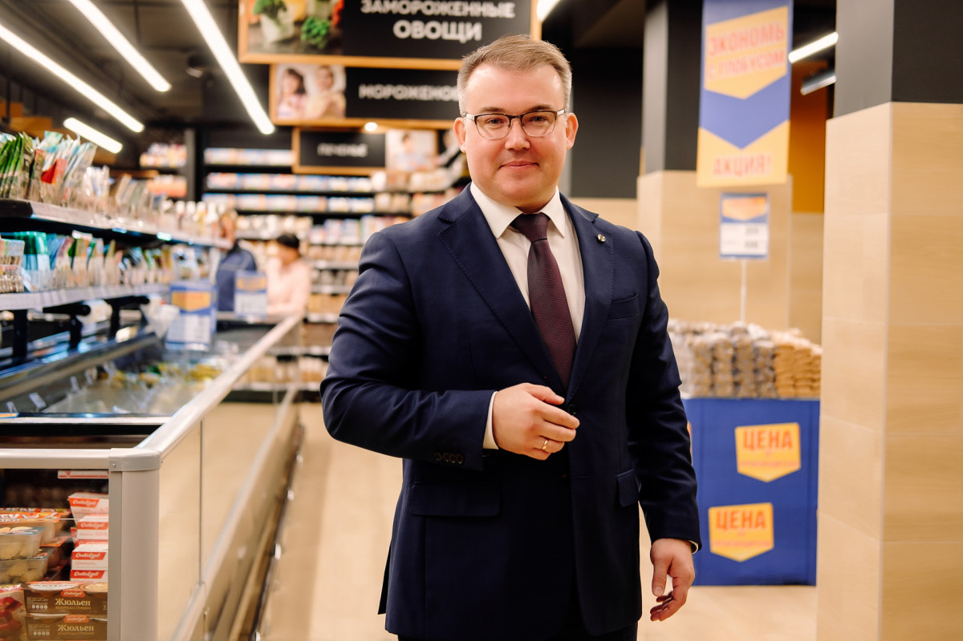
Во всём супермаркете работают посменно около 50 человек:
Директор магазина и его заместители

Slide 3
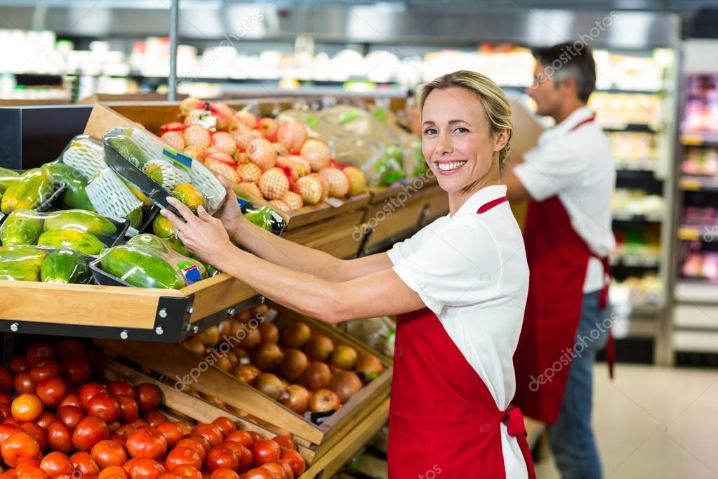
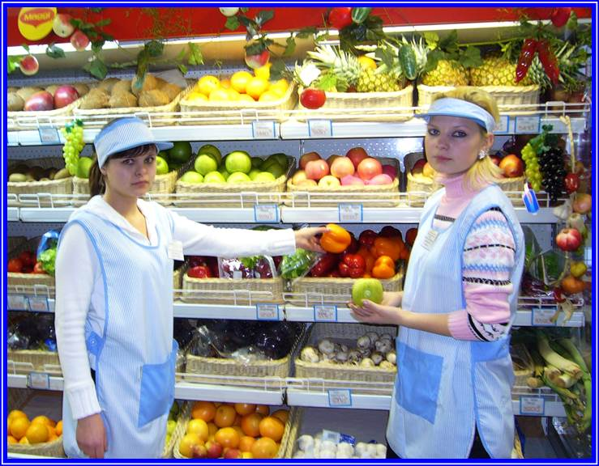
Сотрудники торгового зала

Slide 4
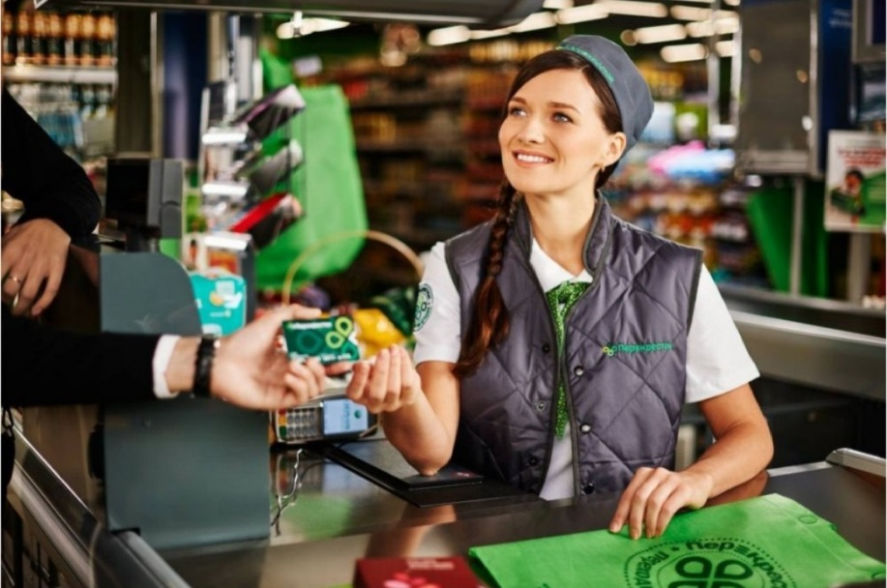
Кассиры

Slide 5
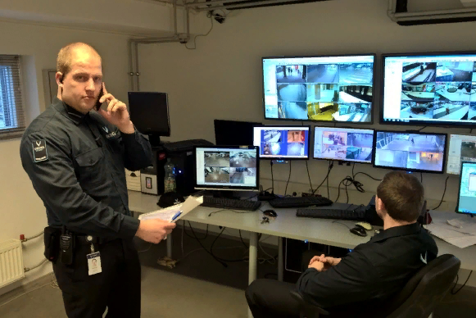
Сотрудники службы безопасности

Slide 6
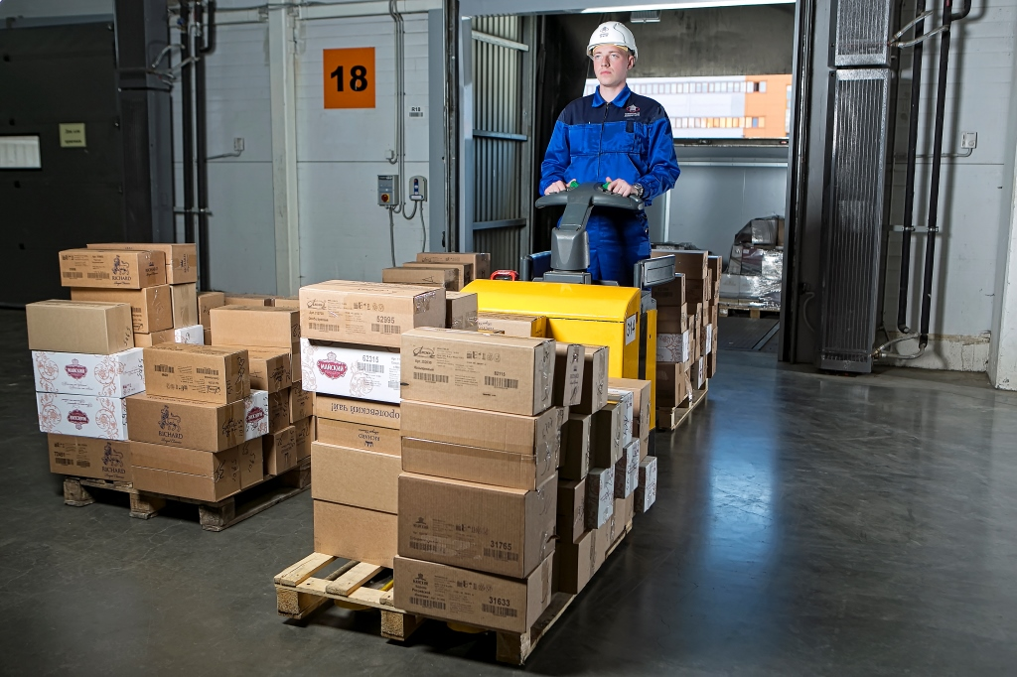
Грузчики

Slide 7
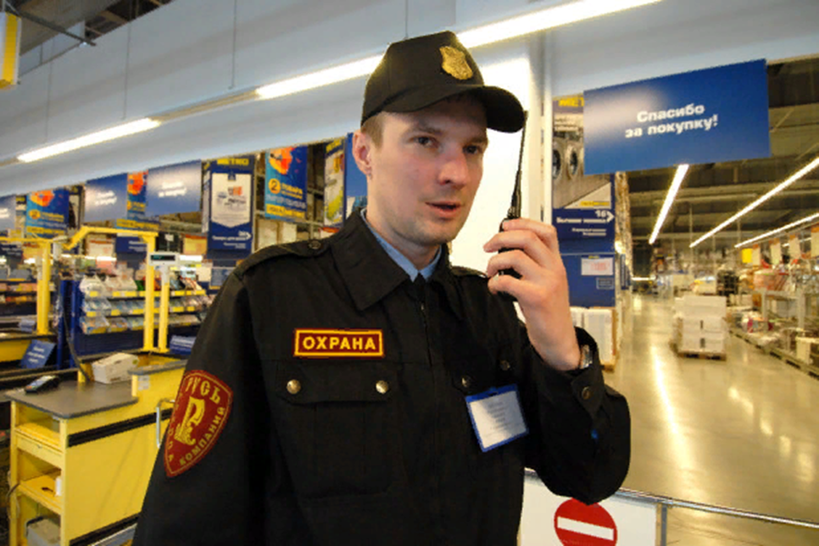
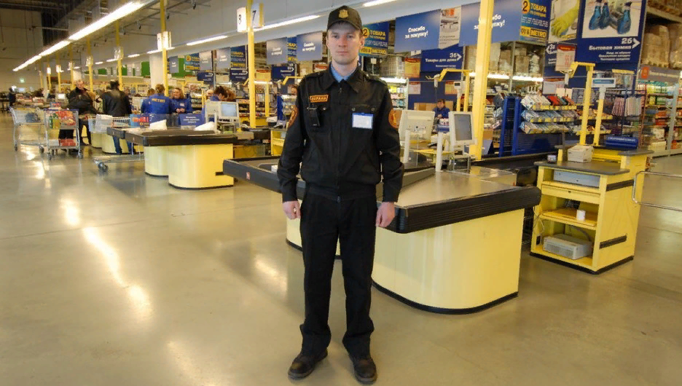
Охрана

Slide 8
Работники склада

Slide 9
Уборщики

